Slide 1

UNIDAD EJECUTORA: 404 - REGION CUSCO –
SALUD LA CONVENCION CUSCO
Mag. Lic. Adm. Miguel Angel Teves Urrutia

Slide 2
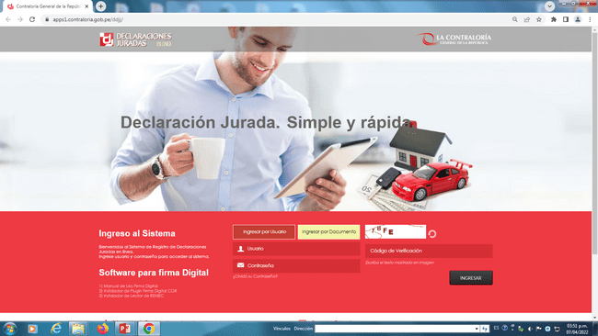
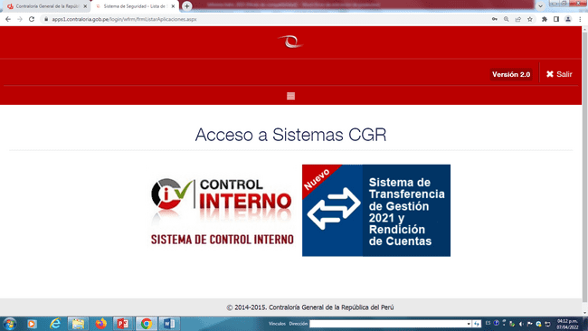
INFORMACION REGISTRADA A LA CONTRALORIA GENERAL DE LA REPUBLICA - CGR

Slide 3

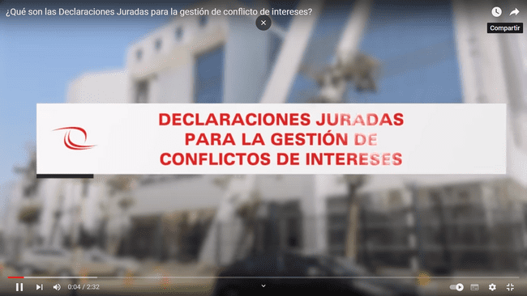
LEY Nº 31227
LEY QUE TRANSFIERE A LA CONTRALORÍA GENERAL DE LA REPÚBLICA LA COMPETENCIA PARA RECIBIR Y EJERCER EL CONTROL, FISCALIZACIÓN Y SANCIÓN RESPECTO A LA DECLARACIÓN JURADA DE INTERESES DE AUTORIDADES, SERVIDORES Y CANDIDATOS A CARGOS PÚBLICOS - 22/06/2021

Slide 4
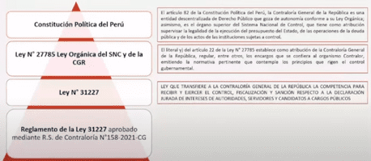
BASE LEGAL

Slide 5
LEY Nº 31227
OBJETIVO.- Tiene por objetivo la detección y prevención de conflictos de intereses, requisito indispensable para el ejercicio del cargo o función pública, se presenta ante el sistema de la CGR; ello, con el fin de garantizar la autonomía e independencia en el control, fiscalización y sanción de dichos instrumentos, de conformidad con el artículo 82 de la Constitución y de los principios constitucionales de lucha contra la corrupción, transparencia y buena administración.

Slide 6
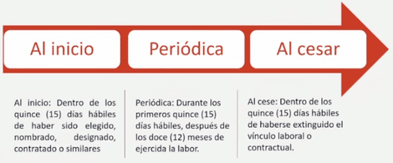
OPORTUNIDAD DE PRESENTACION DE LA DECLARACION JURADA
DE INTERES

Slide 7
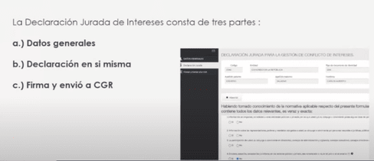

Slide 8
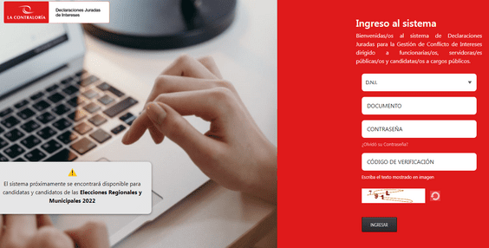
¿A TRAVÉS DE QUÉ SISTEMA INFORMÁTICO SE REGISTRA Y PRESENTA LA DJI?
Los sujetos obligados deben registrar y presentar su DJI a través del Sistema de Declaraciones Juradas para la Gestión de Conflicto de Intereses -SIDJI, administrado por la Contraloría General.

Slide 9
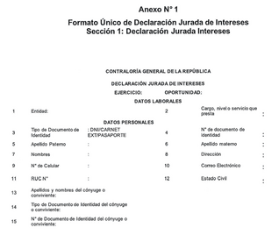

Slide 10
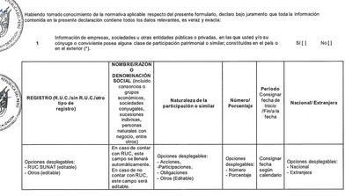

Slide 11
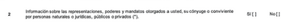
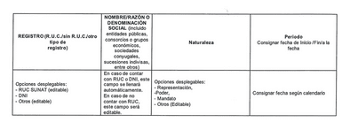

Slide 12
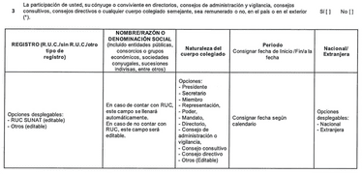

Slide 13
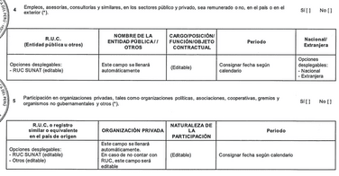

Slide 14
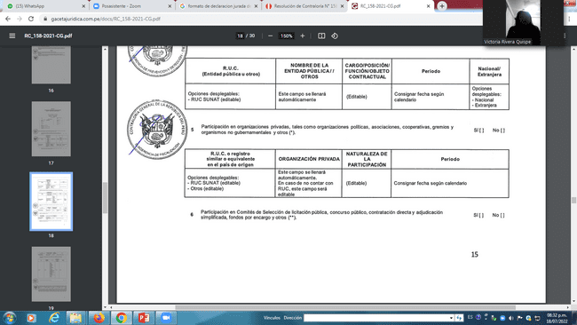
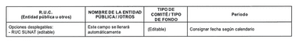

Slide 15
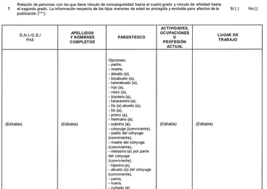

Slide 16
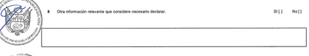

Slide 17
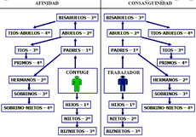
DECLARACION JURADA DE CONFLICTOS DE INTERES
LA DJCI SERA HASTA EL 4TO GRADO DE CONSANGUINIDAD Y 2DO GRADO DE AFINIDAD

Slide 18
G R A C I A S

